Slide 1




CHÀO MỪNG CÁC EM
ĐẾN VỚI TIẾT HỌC HÔM NAY!

Slide 2
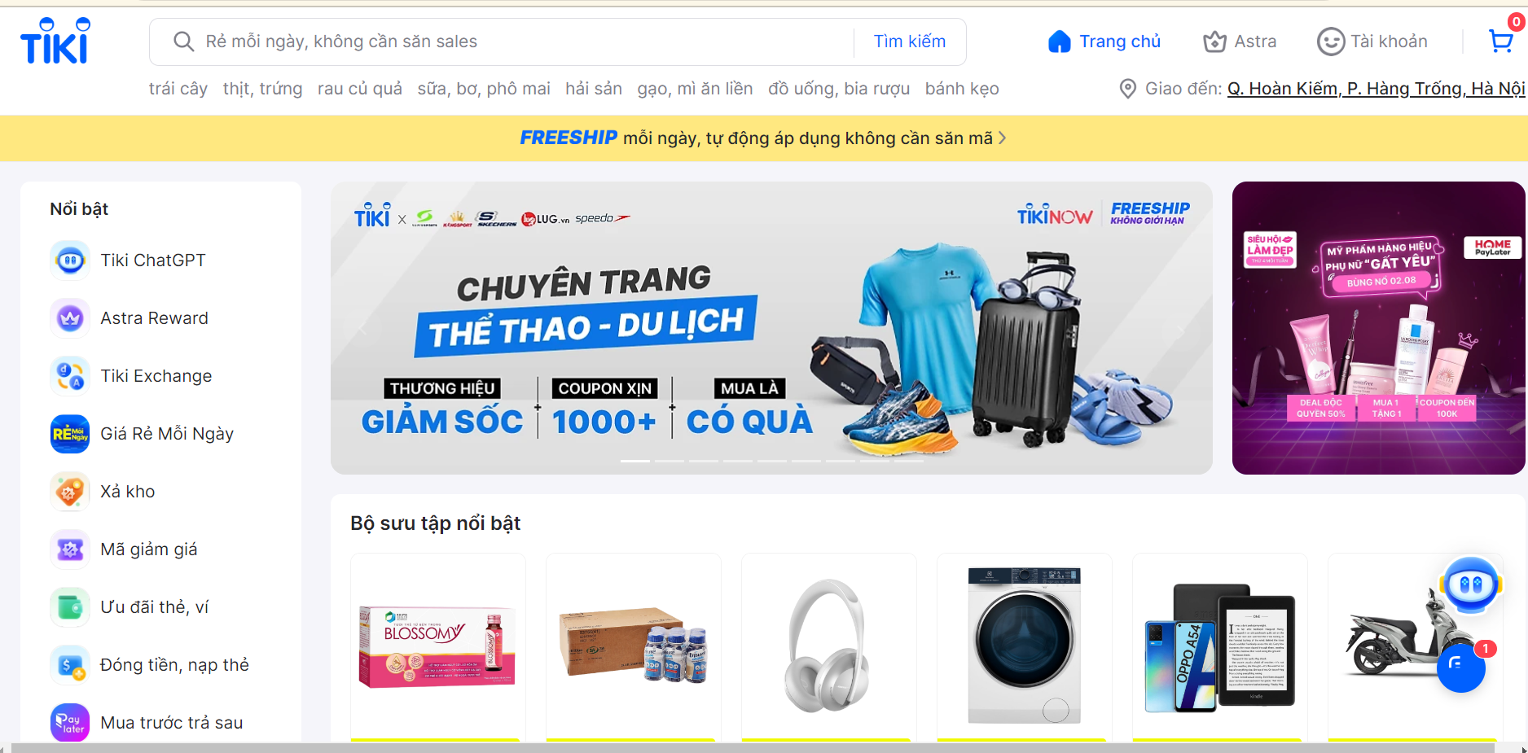
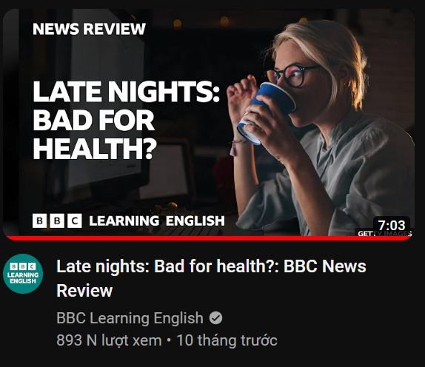

KHỞI ĐỘNG
Em hãy kể tên một số ví dụ về thông tin số và cho biết nó có ở đâu.

Slide 3
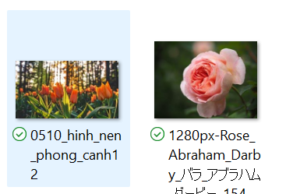
KHỞI ĐỘNG
Một số ví dụ về thông tin số:
Báo mạng điện tử: các website trang báo.
Tệp ảnh: máy tính, điện thoại.
Video: trên Internet.
vietnamnet.vn
Ảnh trên máy tính
BBC Learning English

Slide 4



CHỦ ĐỀ C. TỔ CHỨC LƯU TRỮ, TÌM KIẾM VÀ TRAO ĐỔI THÔNG TIN
BÀI 1. DỮ LIỆU SỐ TRONG THỜI ĐẠI THÔNG TIN

Slide 5



NỘI DUNG BÀI HỌC
01
Những đặc điểm của thông tin số
02
Thông tin số và các công cụ xử lí

Slide 6



1. Những đặc điểm của thông tin số
Đọc thông tin mục 1 – SGK tr10 và trả lời các câu hỏi:
“Dữ liệu số” là gì?
“Thông tin số” là gì?
Khái niệm
Dữ liệu số
là tên gọi chung cho dữ liệu đã được chuyển thành dãy bít để máy tính có thể xử lí.
Thông tin số
là nội dung mà dữ liệu số mang lại cho con người.

Slide 7


Thường ta không phân biệt “thông tin” và “dữ liệu” trong cách nói hằng ngày.
Tuy nhiên về nội hàm “Thông tin là nội dung còn dữ liệu là hình thức thể hiện”

Slide 8



Vì sao ngày nay nhiều người thường tìm kiếm thông tin trên Internet thay vì trên sách, báo truyền thống?
Internet….
Internet là kho dữ liệu khổng lồ thường xuyên được cập nhật.
Trên internet có thể tìm kiếm thông tin một cách nhanh chóng, dễ dàng.

Slide 9

Thảo luận nhóm
Đọc thông tin mục 1 – SGK tr.10 và thực hiện yêu cầu: Nêu và giải thích những đặc điểm của thông tin số
Tốc độ phát triển ngày càng tăng
Chiếm tỉ lệ rất lớn
Dựa vào các công cụ công nghệ hiện đại dữ liệu số được lưu trữ nhiều hơn hẳn so với cách lưu trữ truyền thống
Bắt nguồn từ nhiều nguồn khác nhau. Được cập nhật thường xuyên.
Đa dạng
Có tính bản quyền
Độ tin cậy khác nhau

Slide 10


Thảo luận nhóm
Theo em, đặc điểm nào của thông tin số là nổi bật nhất?
Trả lời câu hỏi theo ý kiến cá nhân
Lựa chọn đặc điểm em cho là nổi bật nhất.
Giải thích vì sao em lại đưa ra lựa chọn đó.

Slide 11

KẾT LUẬN
Thông tin số đa dạng, được thu thập ngày càng nhanh và nhiều, được lưu trữ với dung lượng khổng lồ bởi nhiều tổ chức và cá nhân, có tính bản quyền, có độ tin cậy rất khác nhau.

Slide 12




2. Thông tin số và các công cụ xử lí
Thảo luận nhóm
Hãy kể tên một vài phần mềm làm việc với dữ liệu chữ và số
→ Một vài phần mềm làm việc với dữ liệu chữ và số là:
Tin nhắn
Thư điện tử
Mạng xã hội
Google

Slide 13




Một số phần mềm làm việc với dữ liệu văn bản (chữ và số) như:
Microsoft Word
Open Office
Google doc
WPS Office

Slide 14

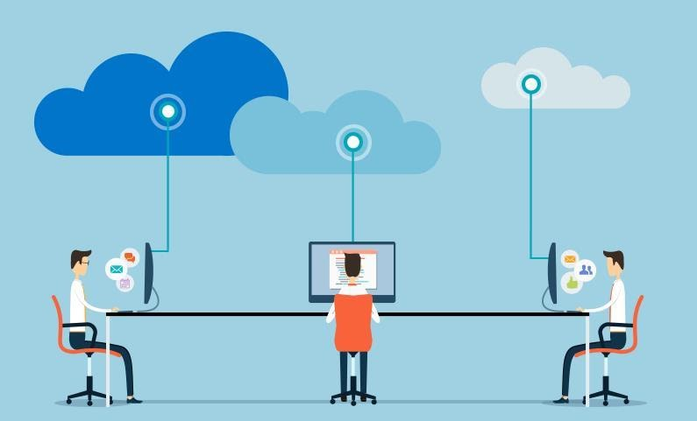

Thảo luận nhóm
Hiện nay có những công cụ nào giúp trao đổi, lưu trữ và tìm kiếm thông tin?
Em hãy nêu ví dụ minh họa việc sử dụng công cụ tìm kiếm, lưu trữ và trao đổi thông tin trong môi trường số

Slide 15





a. Các công cụ trao đổi, lưu trữ và tìm kiếm
Một số công cụ trao đổi phổ biến hiện nay:
Tin nhắn, thư điện tử, chat
Mạng xã hội
Họp trực tuyến

Slide 16






a. Các công cụ trao đổi, lưu trữ và tìm kiếm
Các thiết bị lưu trữ dữ liệu rất đa dạng và có dụng lượng ngày càng lớn:
Media Fire
Google Drive
Icloud
Dropbox
Mega
One Drive

Slide 17






a. Các công cụ trao đổi, lưu trữ và tìm kiếm
Các máy tìm kiếm đa dạng giúp chúng ta nhanh chóng có được các thông tin để giải quyết vấn đề gì đó:

Slide 18

b. Công cụ xử lí dữ liệu số đa dạng
Mỗi công cụ được tạo ra để xử lí những kiểu dữ liệu nhất định
  Phần mềm xử lí dữ liệu văn bản và số: Word, Powerpoint, Excel,...
  Phần mềm xử lí hình ảnh: Paint, Photoshop, GIMP,...
  Phần mềm trình diễn âm thanh: Windows Media Player, Winamp, PowerDVD,...
Tùy theo mục đích, chung ta cần lựa chọn sử dụng công cụ xử lí dữ liệu phù hợp.

Slide 19

BÀI TẬP TRẮC NGHIỆM
Câu 1. Đâu không là đặc điểm của thông tin số?
Thông tin số được tạo ra với tốc độ ngày càng tăng.
Thông tin số rất đa dạng
Thông tin số có độ tin cậy giống nhau
Thông tin số có tính bản quyền

Slide 20
BÀI TẬP TRẮC NGHIỆM
Câu 2. Vì sao thông tin số chiếm tỷ lệ rất lớn?
Internet là kho dữ liệu số khổng lồ và thường xuyên được cập nhật.
Thể hiện dưới nhiều hình dạng như chữ và số, hình ảnh, âm thanh, video
Nhiều văn bản, hình ảnh, video trên Internet, mạng xã hội được luật bản quyền bảo vệ và người dùng phải xin phép khi sử dụng
Các công cụ công nghệ thông tin và truyền thông giúp thu nhập, lưu trữ, xử lí và truyền dữ liệu số rất tiện lợi với tốc độ nhanh.

Slide 21


BÀI TẬP TRẮC NGHIỆM
Câu 3. Đâu là phần mềm dùng để xử lí hình ảnh?
AIMP
Paint
PowerDVD
Windows Media Player

Slide 22

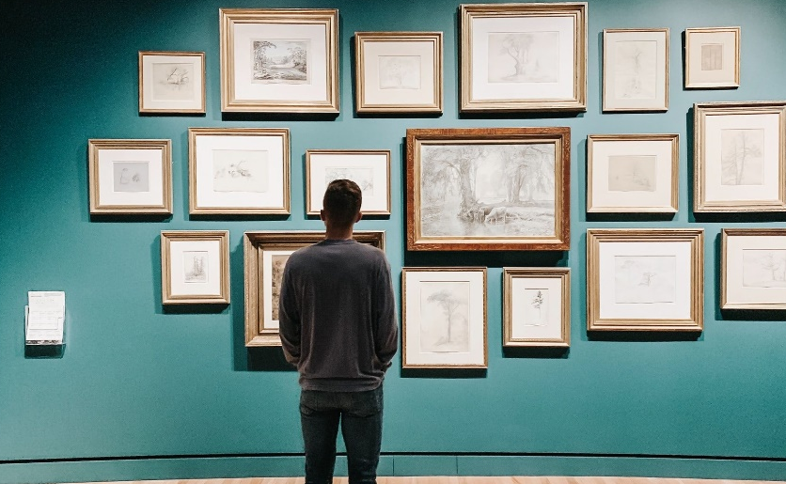

BÀI TẬP TRẮC NGHIỆM
Câu 4. Thông tin được dùng khi muốn nhấn mạnh.
Hình thức thể hiện
Dung lượng lưu trữ
Khía cạnh nội dung
Phương thức truyền tải

Slide 23
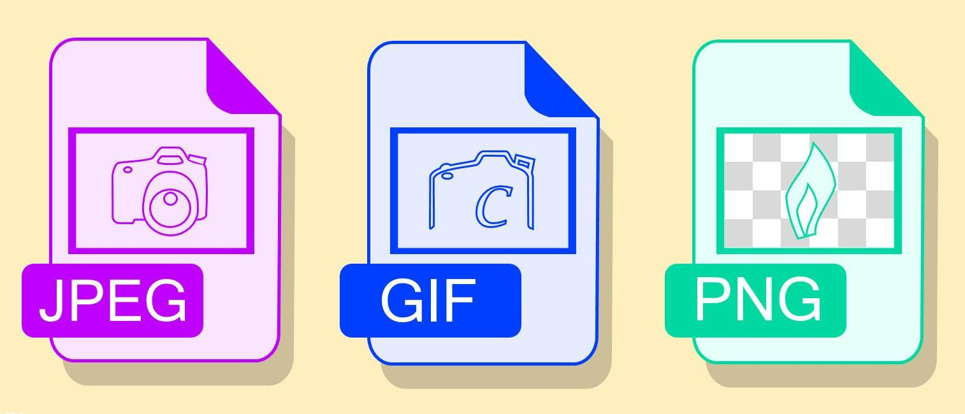
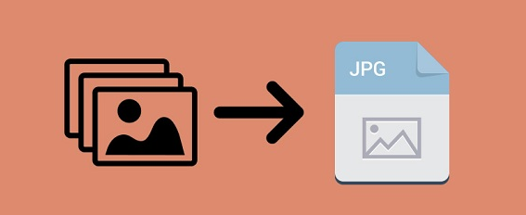
BÀI TẬP TRẮC NGHIỆM
Câu 5. Trong máy tính, kiểu tệp dữ liệu được thể hiện qua.
Đuôi tên tệp
Số lượng tệp
Kích thước tệp
Đáp án khác

Slide 24

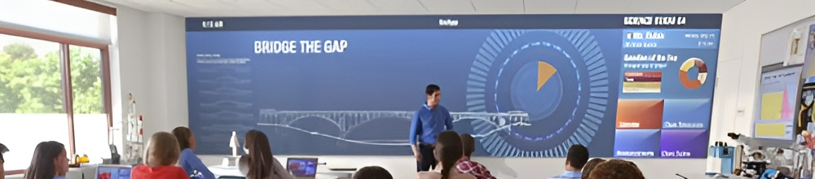
LUYỆN TẬP
Bài 1 (SGK - tr12) Hãy nêu và giải thích một vài đặc điểm của thông tin số.
Bài 2 (SGK - tr12) Hãy giới thiệu tên một phần mềm ứng dụng và nêu rõ phần mềm đó làm việc với loại tệp có đuôi tệp là gì?

Slide 25
Bài 1. Một số đặc điểm của thông tin số
Đặc điểm | Giải thích
Thông tin số chiếm tỉ lệ rất lớn | Các công cụ công nghệ thông tin và truyền thông giúp thu nhập, lưu trữ, xử lí và truyền dữ liệu số rất tiện lợi với tốc độ nhanh.
Thông tin số được tạo ra với tốc độ ngày càng tăng | Internet là kho dữ liệu số khổng lồ và thường xuyên được cập nhật.
Thông tin số rất đa dạng | Thể hiện dưới nhiều hình dạng như chữ và số, hình ảnh, âm thanh, video.
Thông tin số có tính bản quyền | Nhiều văn bản, hình ảnh, video trên Internet, mạng xã hội được luật bản quyền bảo vệ và người dùng phải xin phép khi sử dụng.
Thông tin số có độ tin cậy khác nhau | Tìm kiếm thông tin về một người, vật, sự kiện hay một vấn đề sẽ nhận được nhiều tài liệu liên quan nhưng khó phân biệt tin thật, tin giả.

Slide 26


Bài 2. Giới thiệu về một phần mềm
Là dịch vụ lưu trữ và đồng bộ hóa tập tin được tạo bởi Google.
Nó cho phép người dùng có thể lưu trữ tập tin trên đám mây, chia sẻ tập tin, và chỉnh sửa tài liệu, văn bản, bảng tính và bài thuyết trình với cộng tác viên.
Làm việc với loại tệp có đuôi tên tệp là: pdf, docx, jpg, png.
Google Drive

Slide 27



VẬN DỤNG
Bài 1: Em có nhiều sách và cũng thường trao đổi sách với bạn. Nếu muốn ghi lại những lần trao đổi sách với bạn để dễ theo dõi, em ghi vào sổ tay hay dùng máy tính với phần mềm Word, Excel? Vì sao?
Ghi vào phần mềm Word, Excel vì phần mềm có thể phân loại, lọc thông tin.

Slide 28
HƯỚNG DẪN VỀ NHÀ
Ôn tập kiến thức đã học
Xem và chuẩn bị trước bài sau - Bài 2
Hoàn thành bài tập trong SBT

Slide 29


CẢM ƠN CÁC EM
ĐÃ THEO DÕI BÀI GIẢNG!

